Slide 1
做情绪的主人
主讲人：钟建有

Slide 2
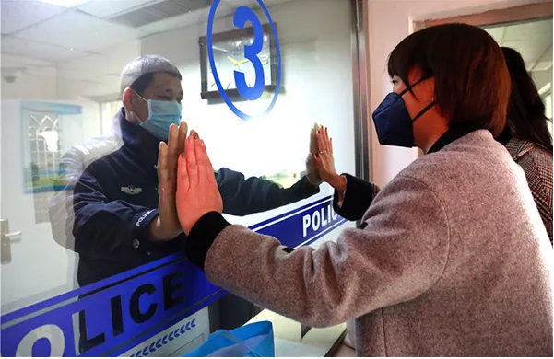
情绪的概念
情绪是人对客观事物是否符合自己的需要而产生的一种体验

Slide 3
四大情绪

Slide 4
情绪健康的标志
愉快情绪多于不愉快情绪
情绪稳定性好，善于控制和调节情绪。

Slide 5
情绪的特点
情绪的两极性：正性情绪和负性情绪
情绪的过程性：
情绪的非理性：情绪不能完全受理智控制。
发生
下降
结束
高潮
发展

Slide 6
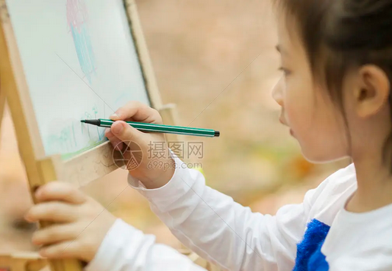
调节情绪的方法
注意转移法：
在处于情绪困境时，暂时将问题放下，从事所喜爱的活动以转变情绪体验，达到调控情绪的目的。

Slide 7
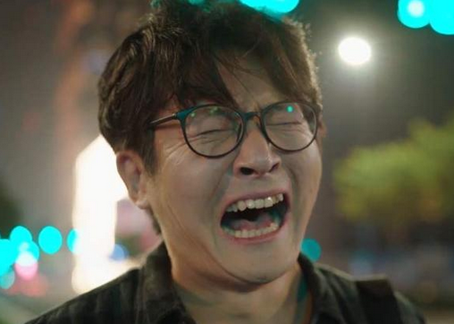
调节情绪的方法
合理发泄情绪

Slide 8
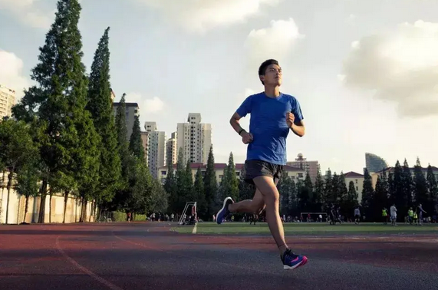
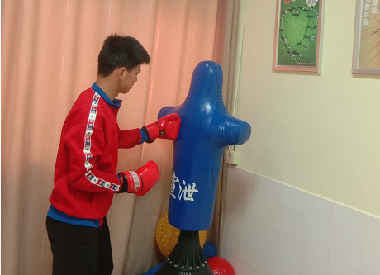
调节情绪的方法
合理发泄情绪
身体活动可以改变情绪状态，剧烈的运动可以把体内积聚的负面能量释放出来，使郁积的愤怒、悲伤等负面情绪得到发泄，从而改变消极情绪状态。

Slide 9
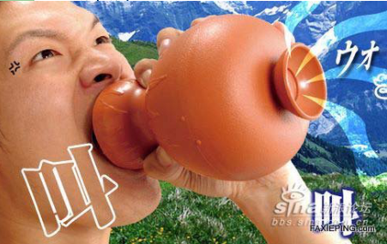
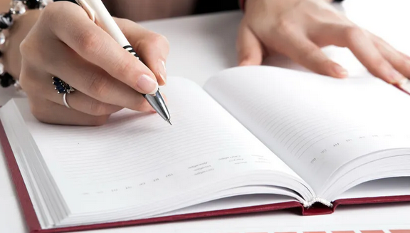
调节情绪的方法
合理发泄情绪

Slide 10
调节情绪的方法
主动控制情绪
自我暗示：控制不良情绪的产生

Slide 11
调节情绪的方法
主动控制情绪
自我激励：是一种精神动力，在遇到困难和逆境面前要自我激励，从不良的情绪中振作起来

Slide 12
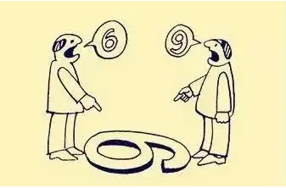
调节情绪的方法
合理发泄情绪
学会升华
换个角度

Slide 13
谢谢

